Slide 1

NHIỆT LIỆT CHÀO MỪNG CÁC THẦY CÔ VỀ DỰ TIẾT CHUYÊN ĐỀ MÔN TIN HỌC LỚP 4

Slide 2

KHỞI ĐỘNG

Slide 3



AI NHANH NHẤT

Slide 4
Cách chơi: cô giáo chiếu câu hỏi. Sau khi cô giáo đọc xong câu hỏi 2 lượt, bạn nào giơ tay nhanh nhất sẽ giành được quyền trả lời, nếu trả lời đúng sẽ giành được 1 phần thưởng, nếu trả lời sai, quyền trả lời giành cho các bạn còn lại.

Slide 5
Em hãy kể tên các thiết bị máy tính mà em biết?

Slide 6

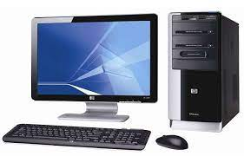
CHỦ ĐỀ A: MÁY TÍNH VÀ EM
CHỦ ĐỀ A1: PHẦN CỨNG VÀ PHẦN MỀM
Bài 1: Phần cứng máy tính

Slide 7
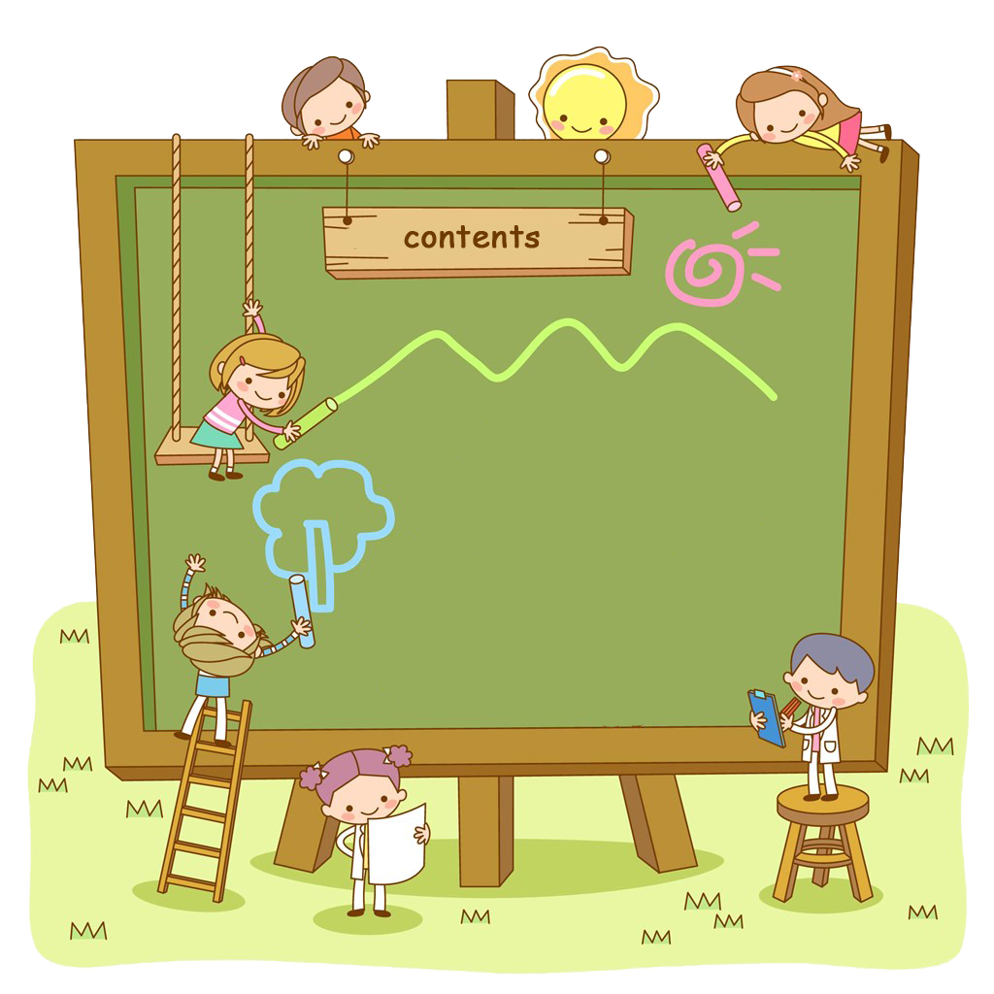
1
Phần cứng và thiết bị ngoại vi
NỘI DUNG BÀI HỌC
Tìm hiểu về các thiết bị phần cứng bên trong thân máy
2

Slide 8
NỘI DUNG BÀI HỌC
1
Phần cứng và thiết bị ngoại vi

Slide 9
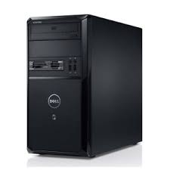
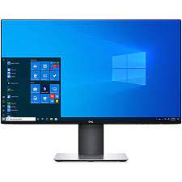
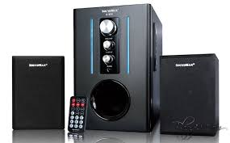
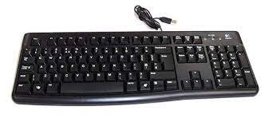
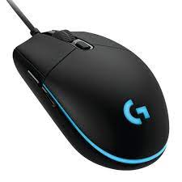
CÁC THIẾT BỊ MÁY TÍNH

Slide 10
Phần cứng máy tính là những thiết bị bên trong hoặc bên ngoài thân máy mà người dùng có thể nhìn thấy và cầm nắm chúng được. Các thiết bị phần cứng bên ngoài thân máy được gọi là thiết bị ngoại vi.

Slide 11


Thảo luận nhóm đôi
(4 phút)
Em hãy nêu tên và chức năng của các thiết bị ngoại vi mà em biết?

Slide 12


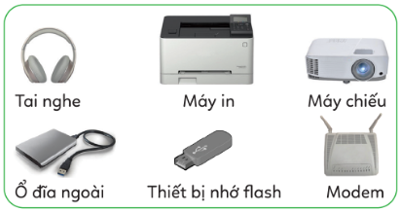
HẾT GIỜ RỒI
BẮT ĐẦU
TÍNH GIỜ
Thời gian thảo luận: 2 phút
Em hãy nêu tên và chức năng của các thiết bị ngoại vi mà em biết?

Slide 13

Các thiết bị ngoại vi giúp máy tính tiếp nhận, đưa ra . thông tin hoặc mở rộng khả năng lưu trữ:
+ Máy in: bổ sung cho máy tính chức năng in thông tin ra giấy.
+ Modem: bổ sung cho máy tính chức năng nhận và gửi thông tin trong mạng máy tính.
+ Màn hình: hiển thị thông tin để phục vụ cho việc giao tiếp giữa người dùng với máy tính.
+ Chuột: dùng để điều khiển và làm việc với máy tính.
+ Bàn phím: giúp người sử dụng giao tiếp và điều khiển hệ thống máy tính.
+ Loa (tai nghe): có chức năng phát ra âm thanh phục vụ nhu cầu làm việc và giải trí của con người với máy tính cần đến âm thanh.
+ …
Kết luận

Slide 14
NỘI DUNG BÀI HỌC
Tìm hiểu về các thiết bị phần cứng bên trong thân máy
2

Slide 15
Thảo luận nhóm
(4 phút)
Em hãy nêu tên và chức năng các thiết bị phần cứng bên trong máy tính?

Slide 16
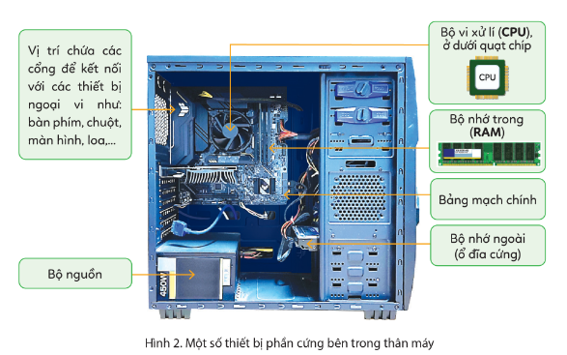
BẮT ĐẦU TÍNH GIỜ
HẾT GIỜ RỒI
Em hãy nêu tên và chức năng các thiết bị phần cứng bên trong máy tính?
Thời gian thảo luận: 2 phút

Slide 17
Kết luận
Một số thiết bị phần cứng bên trong máy tính:
+ Bộ vi xử lý thực hiện các tính toán, xử lý thông tin.
+ Bộ nhớ ngoài lưu trữ thông tin.
+ Bộ nhớ trong chứa thông tin lấy từ bộ nhớ ngoài để tính toán xử lý.
+ Bảng mạch chính kết nối các thiết bị với nhau.
+ Bộ nguồn cung cấp điện cho máy tính hoạt động.

Slide 18
LUYỆN TẬP

Slide 19
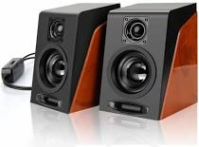
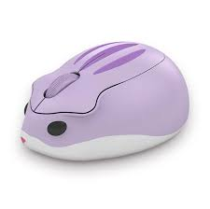
Tôi là ai
1
2
5
4
3

Slide 20
Cách chơi: tôi là các thành phần của máy tính được giấu dưới 5 ô số, các bạn học sinh cùng tìm ra tôi dựa trên các gợi ý có trong các ô số, bạn nào giơ tay nhanh nhất sẽ giành được quyền chọn lựa ô số muốn mở, nếu trả lời đúng, bạn sẽ giành được 1 phần thưởng, nếu trả lời sai, quyền trả lời giành cho các bạn còn lại.

Slide 21
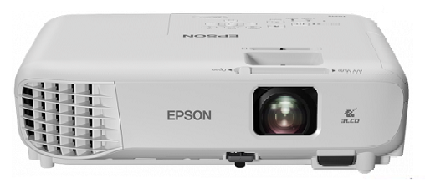
Tôi là ai
1
2
5
4
3

Slide 22







1
Tôi thường có hình chữ nhật.
2
Bạn có thể nhìn thấy chữ, số, kí hiệu, hình ảnh, … thông qua tôi.
3
Tôi trông giống cái ti vi.
4
Đây là hình ảnh của tôi:
Tôi là màn hình máy tính

Slide 23
1
Tôi có rất nhiều nút bấm.
2
Tôi có nút dài, có nút ngắn, và nhiều nhất là các nút có hình vuông.
Bạn có thể dùng tôi để gõ các chữ, số, kí hiệu.
3
4
Đây là hình ảnh của tôi:
Tôi là bàn phím máy tính

Slide 24
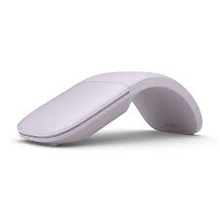
1
Trên thân tôi có các nút có thể bấm được.
2
Tôi giúp điều khiển máy tính nhanh chóng và thuận tiện.
Tên của tôi giống tên một loài động vật sợ mèo.
3
4
Đây là hình ảnh của tôi:
Tôi là chuột máy tính

Slide 25
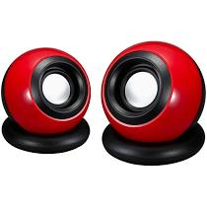
1
Tôi có nhiều hình dạng khác nhau.
2
Tôi có thể phát ra âm thanh.
3
Đây là hình ảnh của tôi:
Tôi là loa máy tính

Slide 26
1
Trên thân tôi có các nút có thể bấm được.
2
Tôi hỗ trợ trao đổi thông tin trên màn hình lớn với số lượng lớn.
3
Kích thước màn hình dễ dàng tùy chỉnh theo nhu cầu sử dụng.
4
Đây là hình ảnh của tôi:
Tôi là máy chiếu

Slide 27
VẬN DỤNG

Slide 28
TIẾP SỨC ĐỒNG ĐỘI

Slide 29
Cách chơi: 3 đội THỎ TRẮNG, THỎ XANH và THỎ HỒNG xếp thành 3 hàng dọc trước bảng. Khi trò chơi bắt đầu, các bạn học sinh của 3 đội LẦN LƯỢT từng người viết tên thiết bị ngoại, mỗi bạn học sinh chỉ được viết 1 tên, sau khi viết xong quay trở về cuối hàng. Sau 2 phút, đội nào viết được nhiều tên nhất sẽ là đội chiến thắng.

Slide 30
BẮT ĐẦU TÍNH GIỜ
HẾT GIỜ RỒI
Thời gian: 2 phút

Slide 31

Các thiết bị ngoại vi giúp máy tính nhận thông tin vào, đưa thông tin ra hoặc mở rộng khả năng lưu trữ.
Các thiết bị phần cứng bên trong thân máy tính giúp máy tính thực hiện cá hoạt động xử lí và lưu trữ thông tin.

Slide 32
XIN CÁM ƠN CÁC THẦY CÔ GIÁO
VÀ CÁC EM HỌC SINH

